Slide 1
Муниципальное казенное общеобразовательное учреждение
«Средняя общеобразовательная школа №9 ст.Александровской»
Майского района Кабардино-Балкарской Республики
Диденко Ольга Борисовна, учитель русского языка и литературы.
Шаблон презентации «День Победы!»

Slide 2
9 мая –великий праздник для нашей страны. В школе проводится много мероприятий в честь Дня победы. Показываются фильмы, видеоролики, презентации. Проводятся внеклассные мероприятия, классные часы, посвященные ВОВ. Мы, учителя литературы, стараемся подобрать соответствующий материал, красочно его оформить, чтобы детям было интересно нас слушать и видеть то, что мы хотим донести до детских душ.
И от того, как будет сделана презентация, зависит восприятие учащимися показываемого материала.
Создание презентации занимает много времени, поэтому я часто пользуюсь шаблонами презентаций, добавляя в них свой материал. Попробовала создать свой шаблон. Надеюсь, что он понадобится другим учителям при подготовке различных мероприятий.
Данный шаблон может использоваться для создания презентаций Power Point, посвященных Дню Победы, на уроках истории, классных часах и других внеклассных мероприятиях.
В шаблоне представлен вариант оформления титульного и три варианта рабочих слайдов с разным цветовым решением.
На титульном слайде размещены вечный огонь, георгиевская лента, цветы, надпись «День Победы!» как символы Победы нашего народа над фашистской Германией.
Рабочие слайды представлены в следующих вариантах:
1. георгиевская лента и букет цветов,
2. георгиевская лента и звезда,
3. Российский флаг и надпись «С днем Победы!»
К слайдам можно подобрать военные песни, стихи, фотографии.
Изображения использовала с сайта http://pixabay.com

Slide 3
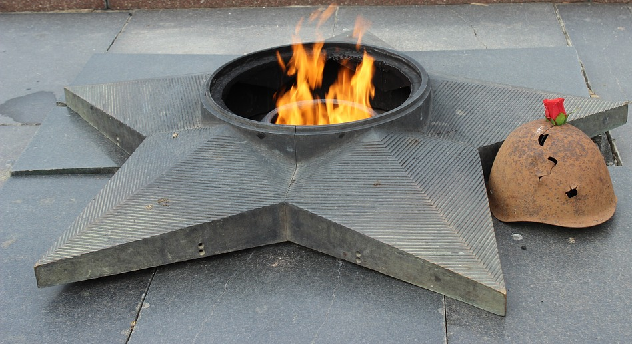
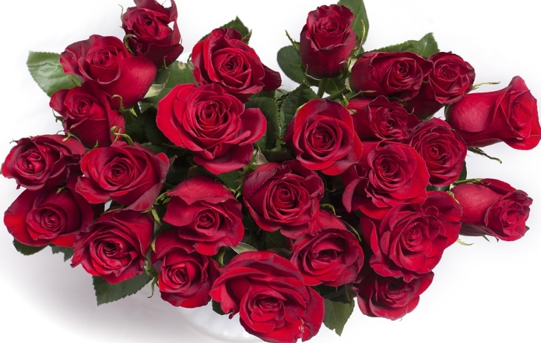
День Победы!

Slide 4
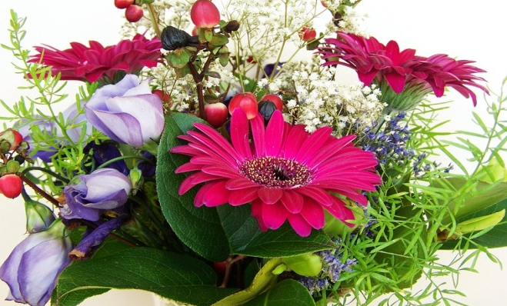

Slide 6
С днем Победы!

Slide 7
Источник - http://pixabay.com
Ссылки на источники:
Вечный огонь - https://pixabay.com/ru/users/alex1983-90619/
Букет красных роз - https://pixabay.com/ru/users/cattu-1462001/
Георгиевская лента - https://pixabay.com/ru/users/mari536-1007466/
Букет цветов- https://pixabay.com/ru/users/Tappancs-829780/
Флаг России - https://pixabay.com/ru/users/Motorolla-1945999/

